Slide 1
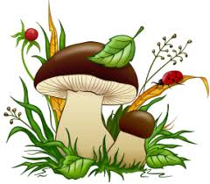
«Царство грибов» исследовательско-творческий проект для детей старшего дошкольного возраста
Авторская разработка Парменовой М.Н.,
воспитателя ГБДОУ детский сад № 98
Фрунзенского района Санкт-Петербурга

Slide 2
Метод проектов предполагает использование разнообразных средств и приемов обучения, а также необходимость интегрирования представлений детей об окружающем мире и умений.
Проект это реализация значимой для ребенка проблемы на основе общего интереса, соучастия в творческой деятельности, завершающейся реальным, практическим результатом.
Он направлен на развитие личности ребенка, его познавательных и творческих способностей. Разные виды образовательной деятельности объединены общей задачей.
В настоящем проекте представлены разные виды образовательной деятельности с детьми старшего дошкольного возраста.
А также, представлены авторские игры по теме проекта для детей с нарушением зрения.

Slide 3
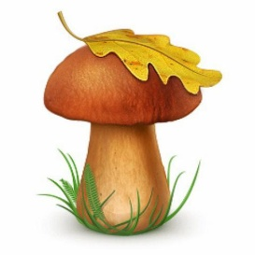
Образовательная область «Познавательное развитие»
«Лес хвойный и лиственный» - познавательное занятие
Исследовательская деятельность:
рассматривание и сравнение грибов (по форме, размеру, цвету);
группировка : съедобные - несъедобные;
Рассматривание грибов ( настоящих, муляжей, картинок, фотографий);
Беседа: «Грибы – это растения?»
Развивающая игра: «Дары леса»
Игра-поиск «Грибы и ягоды» (использование человеком, животными, птицами даров леса)
Познавательная минутка: «А знаете ли вы, что…» (гриб - самое загадочное из живых существ на планете; один из самых дорогих грибов в мире – трюфель…)
Ознакомление с профессией лесника.
Знакомство с пословицами и поговорками о явлениях природы
Заучивание пословицы с помощью кодирования («много леса – не руби, мало леса – береги, нет леса – посади»)
Поисковая деятельность: «Как выжить человеку- грибнику, если он заблудился?» (как найти воду, пищу, построить жильё, подать знак терпящего бедствие)
Д/и «Хорошо – плохо», «Чем похожи, чем отличаются»

Slide 4
Образовательная область «Речевое развитие»
Словесные игры: «Подбери определения и эпитеты к словам: «лес», «деревья», «грибы»; «Закончи предложение: «какой, какая…» и др.
Отгадывание загадок о явлениях природы, о лесе, о грибах.
Составление описательных рассказов: «Что нам осень подарила»
Составление рассказов из опыта: «Как я ходил в лес», «Мы варили грибной суп»
Знакомство с шутками-прибаутками: «Если бы да кабы, да во рту выросли грибы. Тогда был бы не рот, а целый огород»
Чтение: Н. Сладков «Август», «Сентябрь», «Лесные силачи», «Федот, да не тот», «Мухомор»; Н. Павлова «Съедобные грибы», «Поганки»; А. Толстой «Грибы»; В. Зотов «Лесная мозаика» («Мухомор», «Подберёзовик») и др.

Slide 5
Образовательная область «Социально-коммуникативное развитие»
.Прогулки в лесо - парковой зоне.
.Общение «Вот и осень к нам пришла», «Что мы знаем о ядовитых грибах»
.Просмотр видеороликов «Рост грибов» (ускоренная съемка)
.Составление альбома «Грибы нашего края», «Будем беречь и охранять природу»
.Развивающие ситуации: «Расскажем детям старшей группы, что нужно взять грибнику с собой»; «Как правильно собирать грибы»; «Если ты оказался один в лесу»
.Ситуативный разговор: «Способы употребления грибов в пищу», «Правила поведения в лесу»
.Просмотр видеофильма, смонтированного родителями, «Грибной суп»
.Составление алгоритма «Варим грибной суп»
.Обыгрывание ситуации «Варим грибной суп»
.Хороводные игры: «Плетень», « Во поле берёзонька стояла»
С/р игры: «Путешествие в лес», «Магазин «Дары леса», «Столовая»
Настольные игры: лото «Шесть картинок», «Грибы», пазлы «Ягоды и грибы», домино «Листики»
Игровое упражнение «Дорисуй волшебный лес (гриб)»
Маршрутная игра «Сбор грибов и ягод»
Т ворческая мастерская: составление кроссвордов «Лес», «Деревья», «Грибы», оформление экологического плаката «Давайте беречь лес»

Slide 6
Художественно-эстетическое развитие
Рисование различных пород деревьев, «Белый гриб» (рисование нитками), «Дары щедрой осени» (рисование поролоном)
Лепка «Грибы в корзинке» (пластилинография)
Ручной труд: лепка фигурок грибов, кустиков из бросового материала для создания макета «Лесная кладовая», плетение корзинки из полосок бумаги
Оригами: «Корзинка для грибов»
Конструктивная деятельность: изготовление фигурок грибов из папье-маше с последующим обыгрыванием
Конкурс рисунков: «Лес – наше богатство»
Прослушивание: Л. Абелян «По грибы», М. Раухвергер «Грибок», Е. Соколова «Осень в гости к нам пришла»
Исполнение песни «Грибная электричка» (муз. С. Ярушина, сл. неизв. автора), «Гордый мухомор» (муз. В. Шаинского , сл. неизв. автора)
Рассматривание репродукций картин: А. Рылов «Зелёный шум», И. Остроухов «Золотая осень», И. Левитан «Золотая осень»
Рассматривание натюрмортов: И. Хруцкий «Натюрморт» (фрагмент), Е. Зуев «Дары лесов»
«чем отличаются»

Slide 7
Образовательная область «Физическое развитие»
Валеологические беседы о пользе прогулок по лесу, о пользе грибов.
Игра – соревнование «Кто быстрее соберёт грибы»
Развлечения: «Тропинка ловкости», « Лесная эстафета»
Подвижные игры: «Охотники и грибы», «День и ночь», «У медведя во бору» и др.

Slide 8
Коррекционная работа
Формирование сенсорных эталонов во время игр с грибами.
Развитие навыков обследования предметов и формирования предметных эталонов (рассматривание муляжей грибов)
Развитие навыков ориентировки в пространстве (лабиринты «Помоги Незнайке», «Будем беречь и охранять природу»)
Ориентировка по рядам и столбикам (упражнение «Дорисуй грибы»)
Развитие зрительно-моторной координации (шаблоны, трафареты, штриховки, раскраски по теме)
Развитие мелкой моторики (игры со шнуровками, пальчиковая гимнастика)
Продукт проекта:
Оформленная книга «Всё о грибах»
Выставка детских рисунков «Лес – наше богатство»
Составление фотоальбома «Мы ходили в лес за грибами»

Slide 9
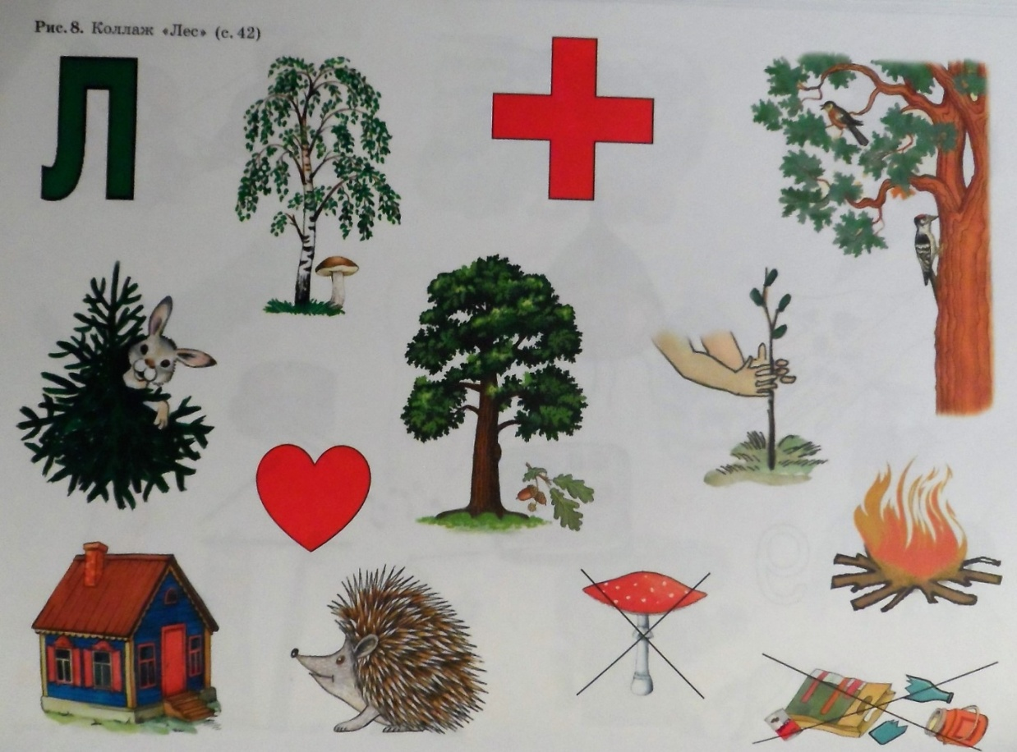
Коллаж «Лес»
Задачи:
уточнить знания о необходимости беречь природу, о ее пользе и неразрывности жизни «зеленых друзей» - деревьев и человека;
учить различать лиственные и хвойные деревья;
расширять представление о лесных грибах.
Коррекционная задача:
развивать зрительное внимание, память, логическое мышление.
Ход игры:
воспитатель рассказывает историю. Дети слушают, запоминают, что нарисовано, коллаж переворачивается. Вопросы детям, проверка ответов.

Slide 10
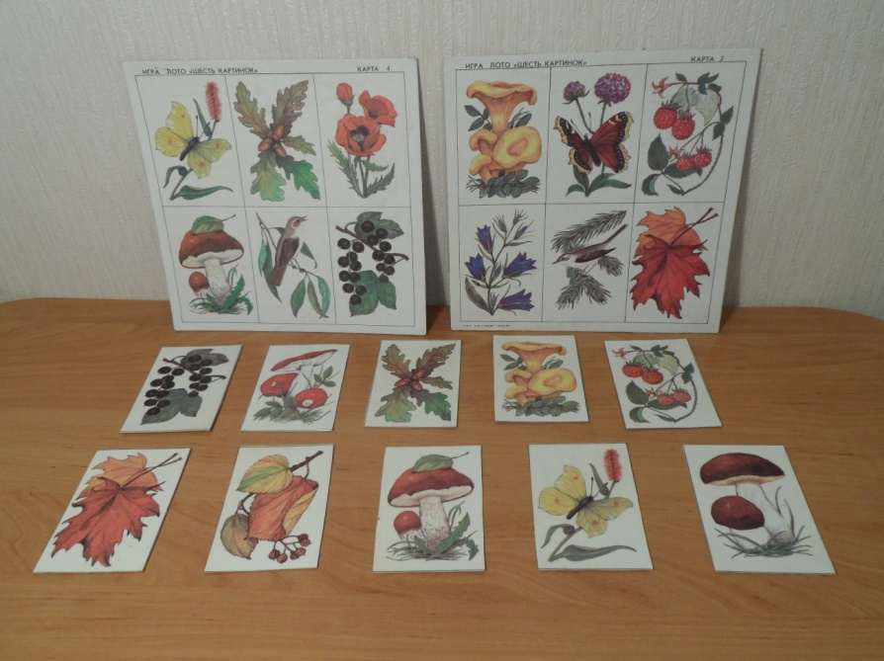
Настольные игры
Задачи:
расширять представления о многообразии растительного мира;
формировать приемы умственных действий: анализ, сравнение, обобщение.
Коррекционные задачи:
развивать зрительное внимание, умение выполнять зрительные поисковые действия.
Лото «Шесть картинок»

Slide 11
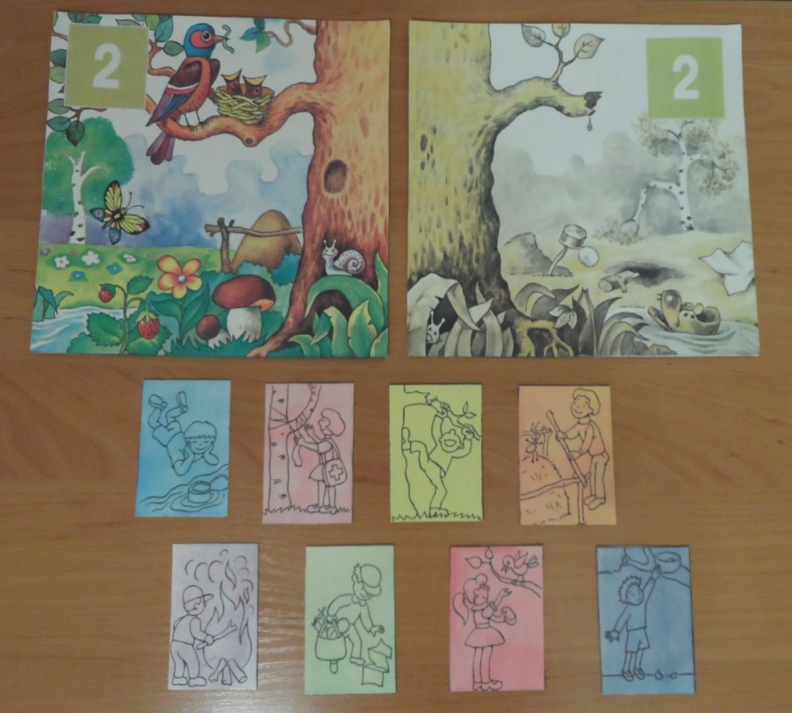
Игра «Будем беречь и охранять природу»
Задачи:
воспитывать у детей природоохранное поведение;
развивать представление о том, какие действия вредят природе, портят ее, а какие способствуют ее восстановлению.
Задание: рассмотрите картинки.
Вопросы:
чем первая картинка отличается от второй? Найдите различия.
почему почернело дерево и трава?
куда исчезли птицы, насекомые?
почему не видно грибов и ягод?
Задание: подберите к сюжетным картинкам карточки, на которых изображены различные варианты поведения в лесу.

Slide 12
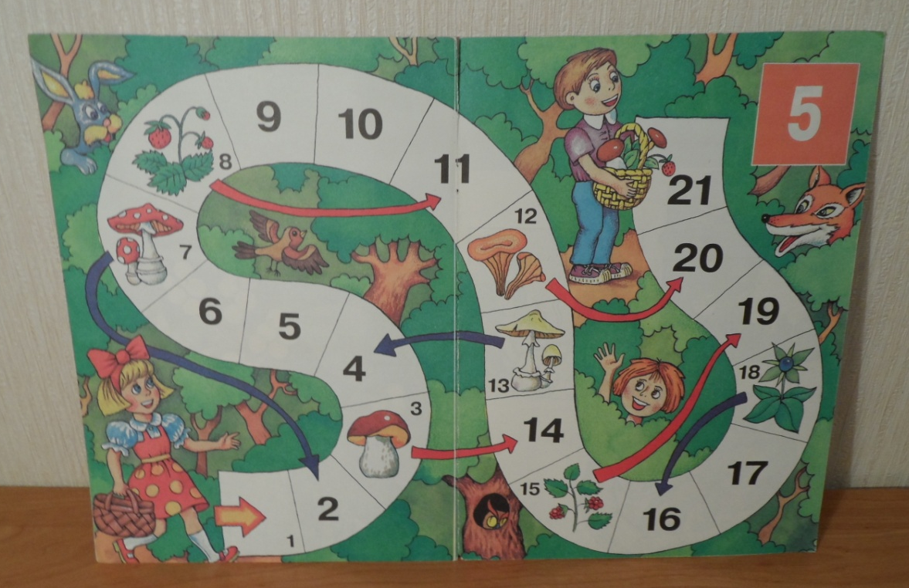
Маршрутная игра «Сбор грибов и ягод»
Задача: Закрепить знания о съедобных и несъедобных грибах и ягодах.
Ход игры: подбросить кубик, сделать ход фишкой, ориентируясь на стрелочки. Победит тот, кто первым соберет полную корзиночку грибов и ягод.

Slide 13
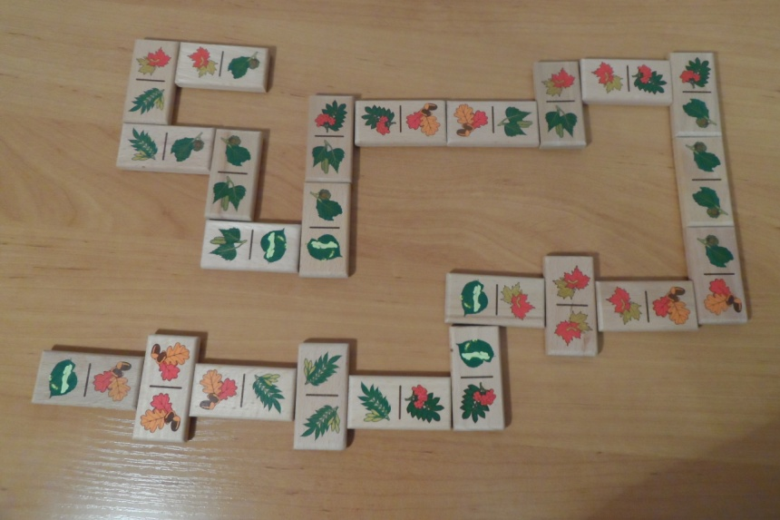
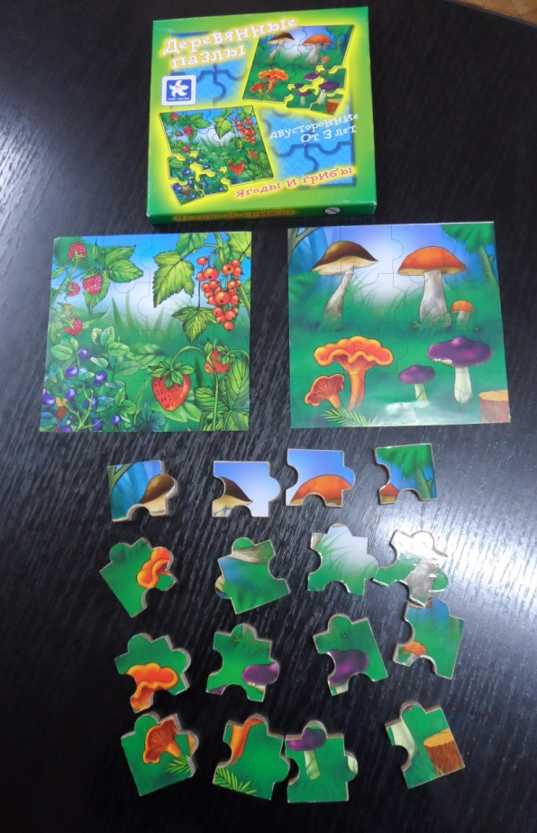
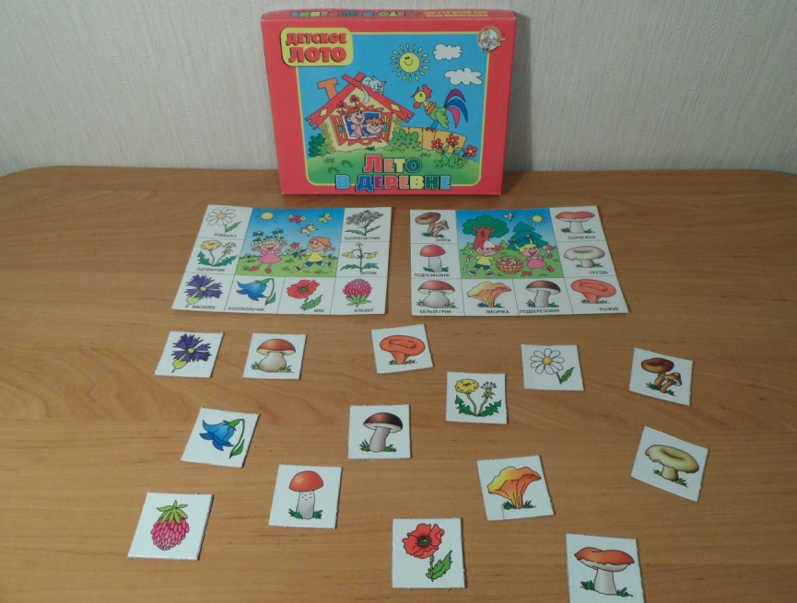
Домино «Листики»
Пазлы «Ягоды и грибы»
Лото «Грибы»
Лото «Лето в деревне»

Slide 14
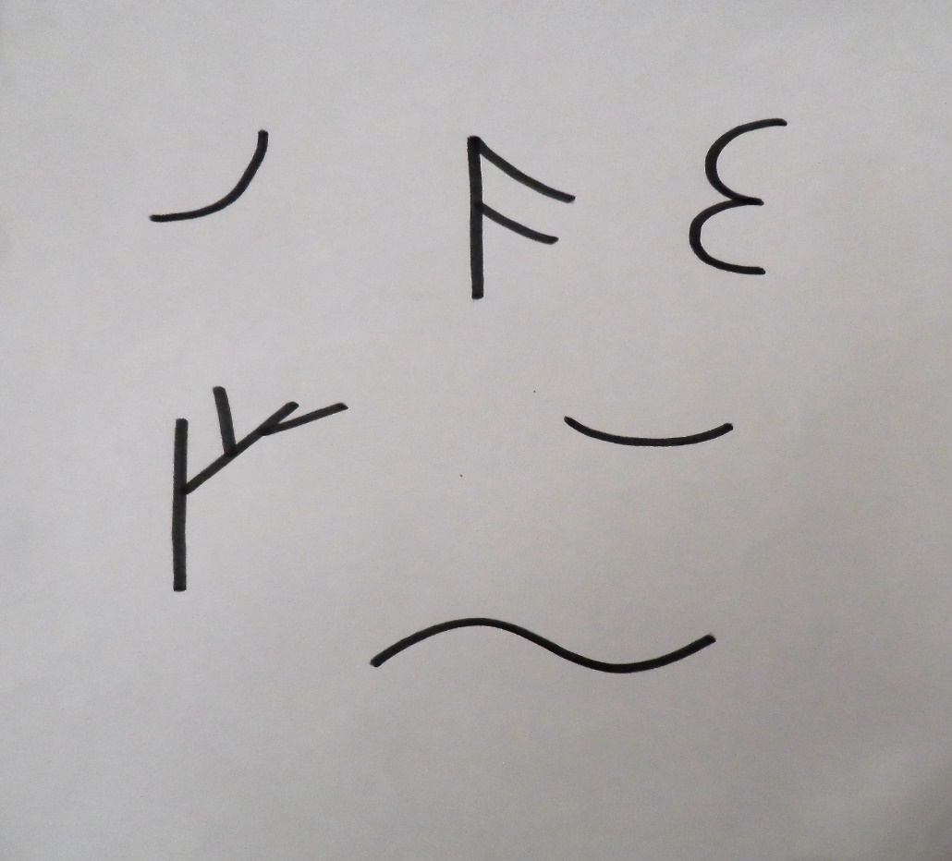
Игровые упражнения
Упражнение «Дорисуй волшебный лес»
Задача: развивать логическое мышление, образное воображение.

Slide 15
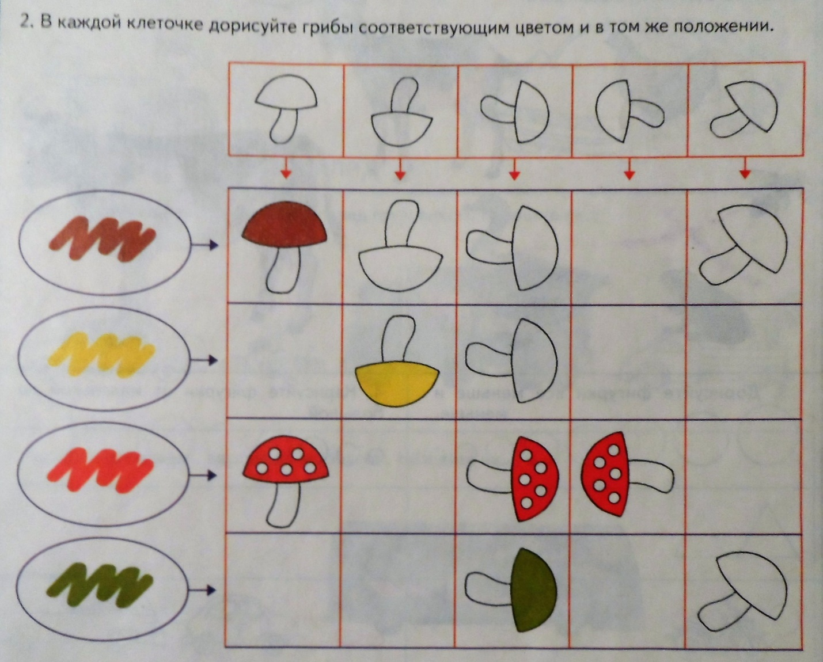
Упражнение «Дорисуй грибы»
Коррекционная задача: продолжать учить ориентироваться по рядам и столбикам.

Slide 16
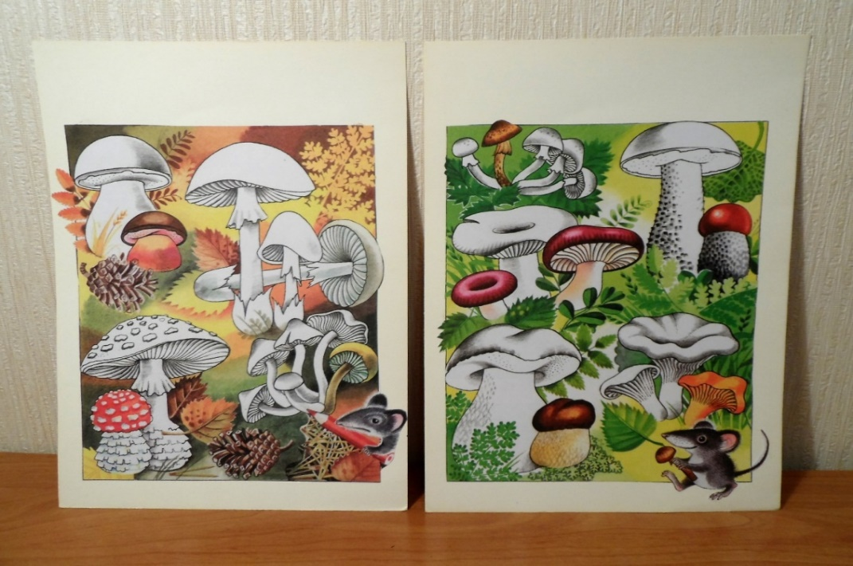
«Съедобное-несъедобное»
Задачи:
учить различать грибы (съедобные, несъедобные) по внешнему виду;
уточнить знания о том, что несъедобные грибы опасны для здоровья, съедобные можно употреблять только с разрешения взрослых. В случае отравления – вызов скорой по тел. 03.
Задания:
раскрась грибы, ориентируясь на образец;
назови грибы;
опиши, как выглядят.

Slide 17
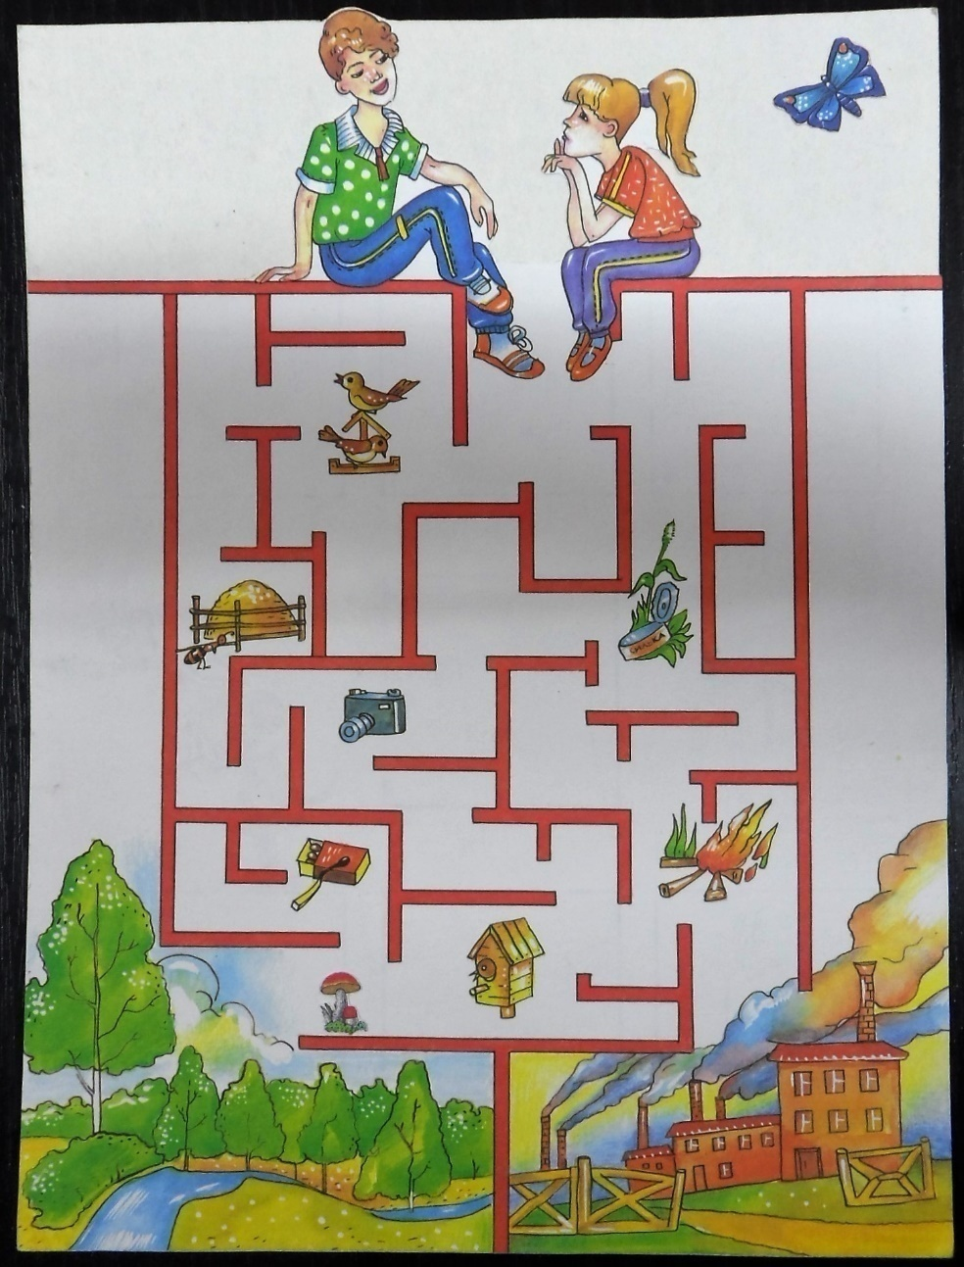
Лабиринт «Научись помогать природе»
Задача: обобщить понимание того, что планета Земля – наш общий дом, в котором живут звери, птицы, насекомые, грибы, ягоды, а человек – часть природы. Природу нужно беречь.
Коррекционная задача: развивать зрительное восприятие, прослеживающую функцию глаза.
Задание: Пройдите лабиринт так, чтобы попасть в лес с чистым воздухом.

Slide 18
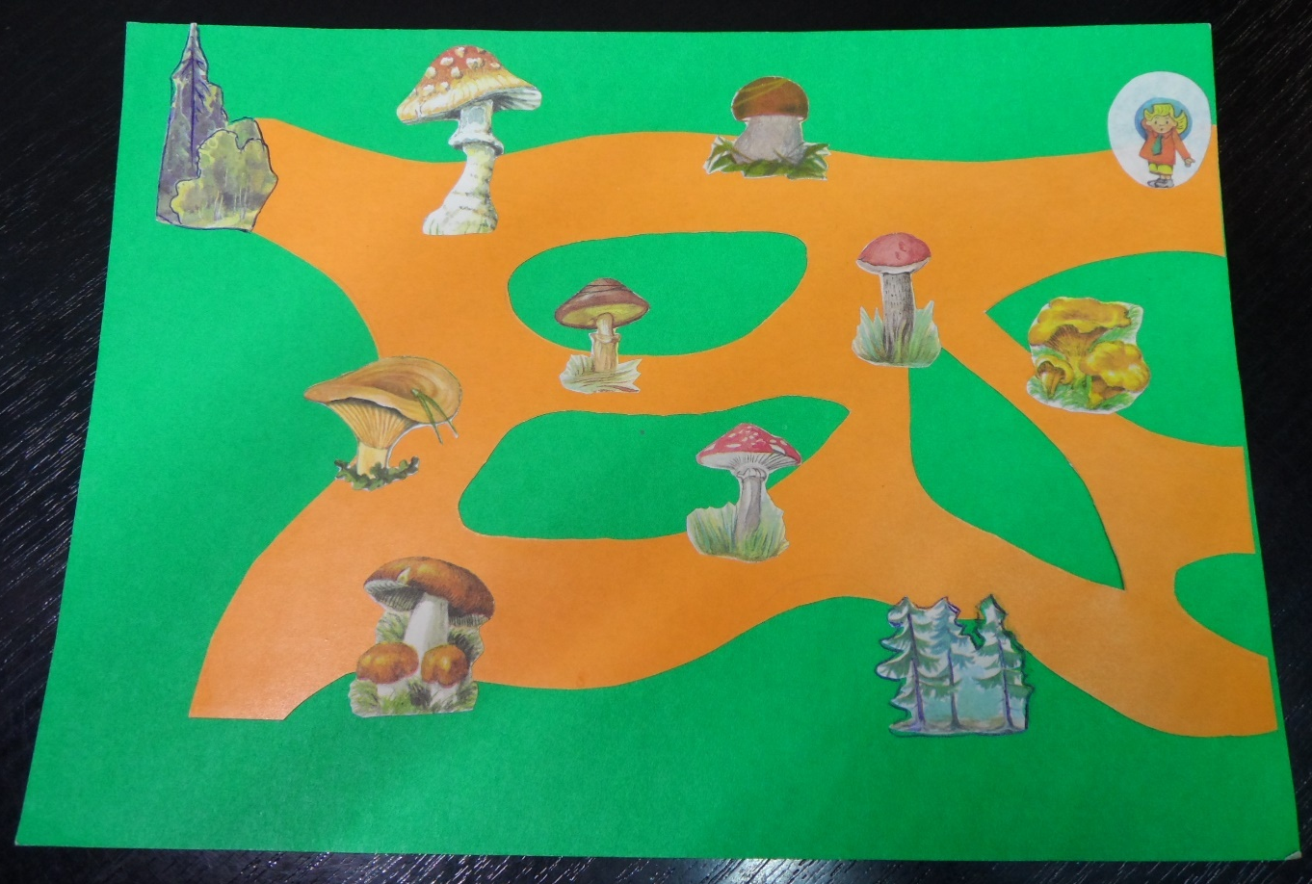
Лабиринт «Помоги Незнайке»
Задача: учить узнавать и называть грибы (съедобные и несъедобные) по внешнему виду.
Задание: Помоги Незнайке найти тропинку, по которой он выйдет из леса с грибами.

Slide 19
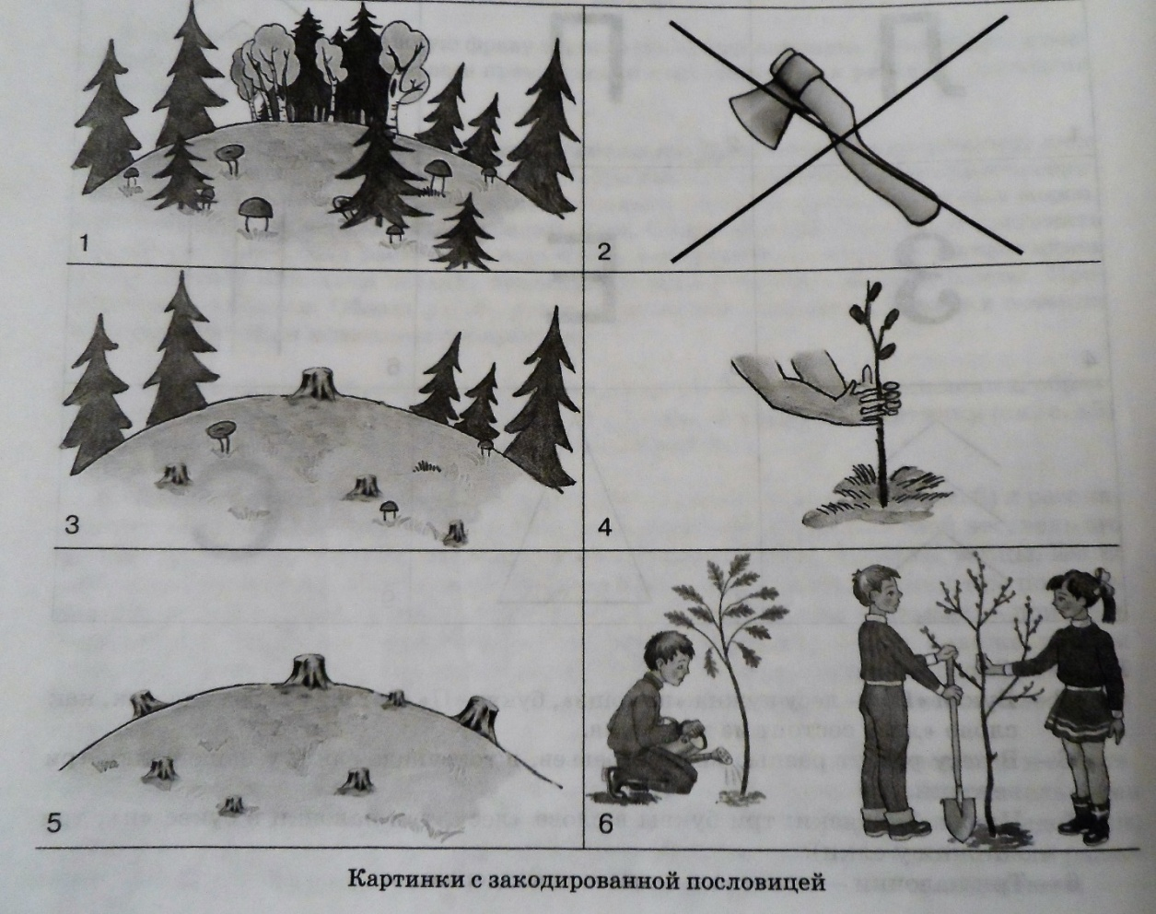
Заучивание пословицы с помощью кодирования
Ход: воспитатель показывает картинки закодированной пословицы, читает ее: «Много леса – не руби, мало леса – береги, нет леса – посади!». Детям предлагается каждую фразу зарисовать – закодировать, предлагая свои образы – ассоциации.

Slide 20
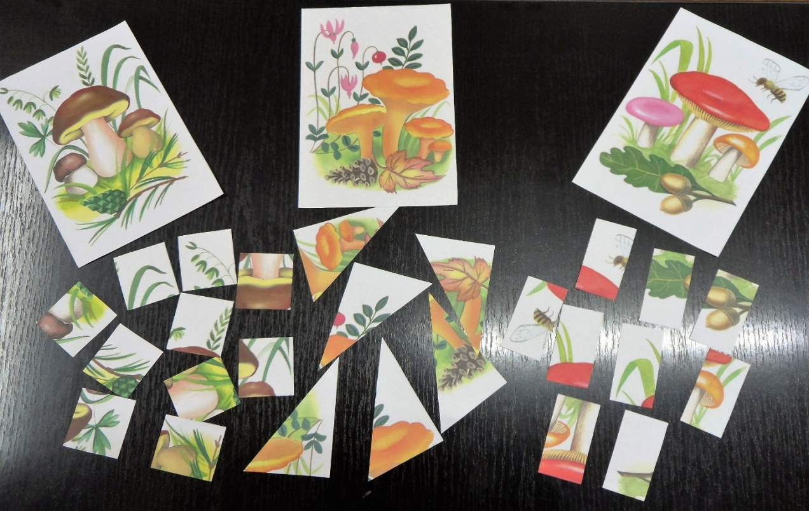
Разрезные картинки
Коррекционные задачи:
формировать умение составлять целое изображение из 8-12 частей;
развивать умение выполнять зрительные поисковые действия при локализации единичного из множества.
Задание: составь картинку по образцу.

Slide 21
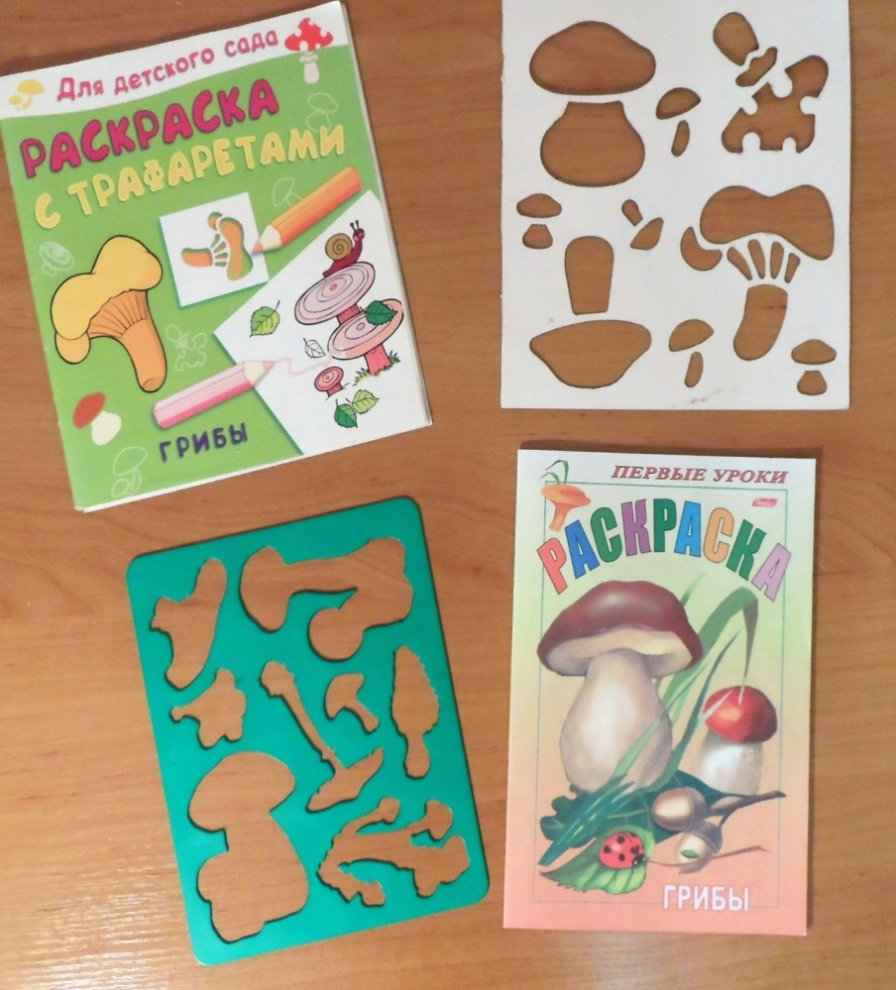
Шаблоны, трафареты, раскраски
Коррекционные задачи:
развивать зрительно-моторную координацию: умение самостоятельно пользоваться трафаретами и шаблонами;
развивать цветоразличительную функцию глаза;
продолжать учить закрашивать предметы растительного мира в различные оттенки заданного цвета, используя разный нажим карандаша.

Slide 22
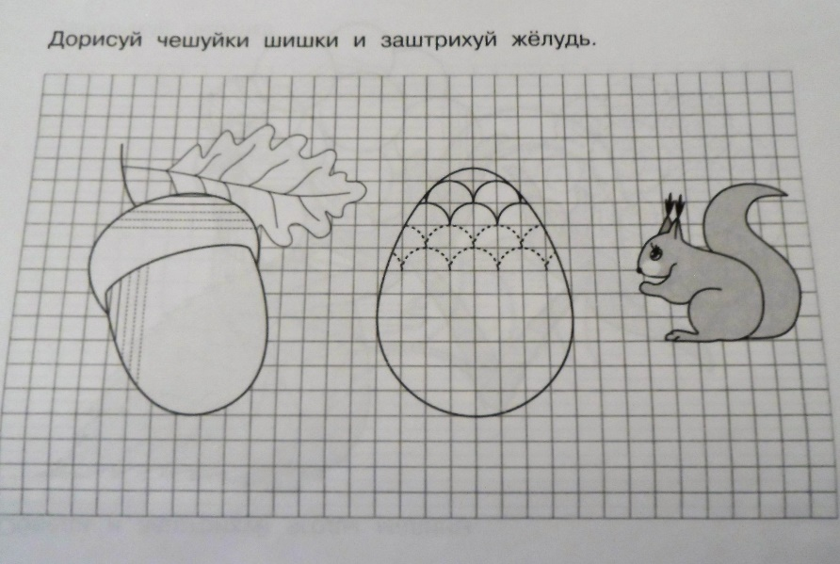
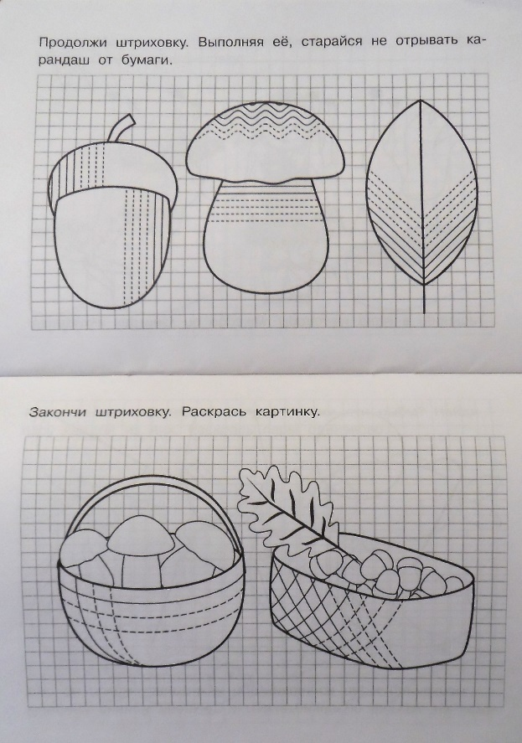
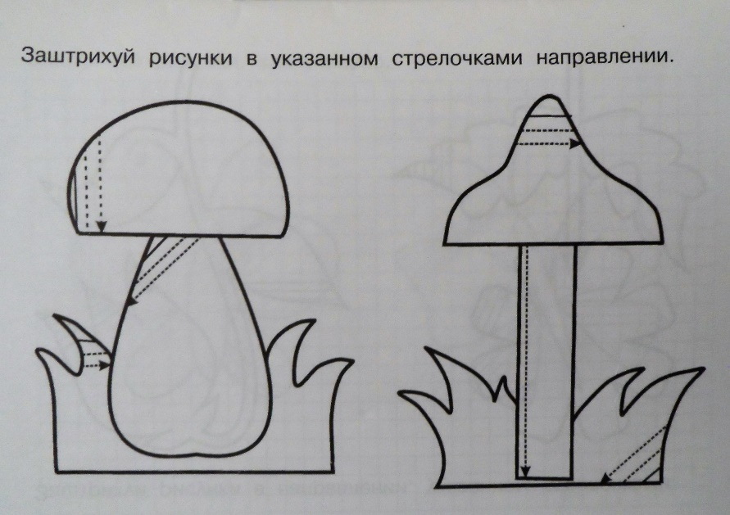
Штриховки
Коррекционные задачи: Развивать зрительно-моторную координацию, заштриховывать контурное изображение линиями в различных направлениях, выполнять сложные виды штриховок («волны», «галочки» и т. д.).

Slide 23
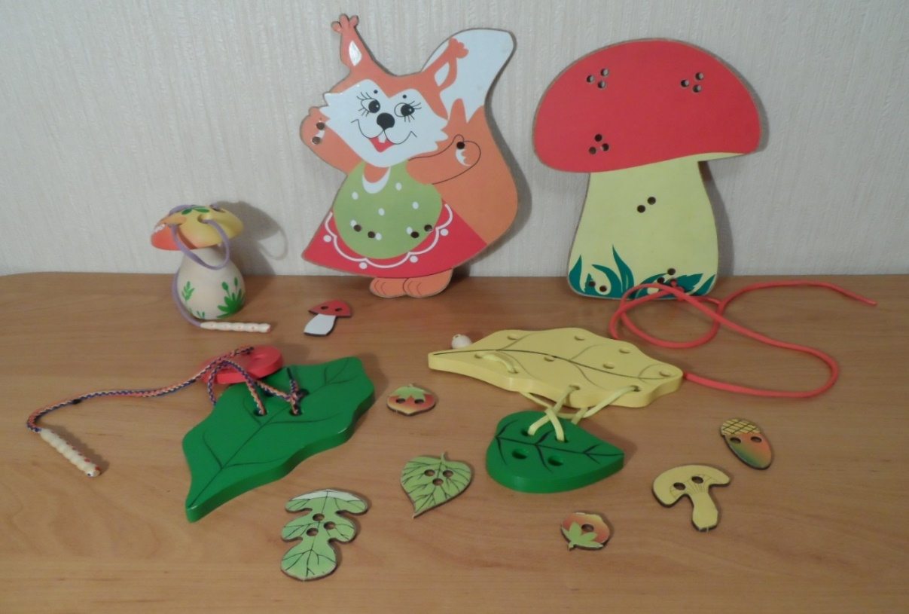
Игры со шнуровками
Коррекционные задачи:
Активизировать зрительные функции:
развивать прослеживающую функцию глаза;
развивать зрительное внимание;
Развивать мелкую моторику.

Slide 24
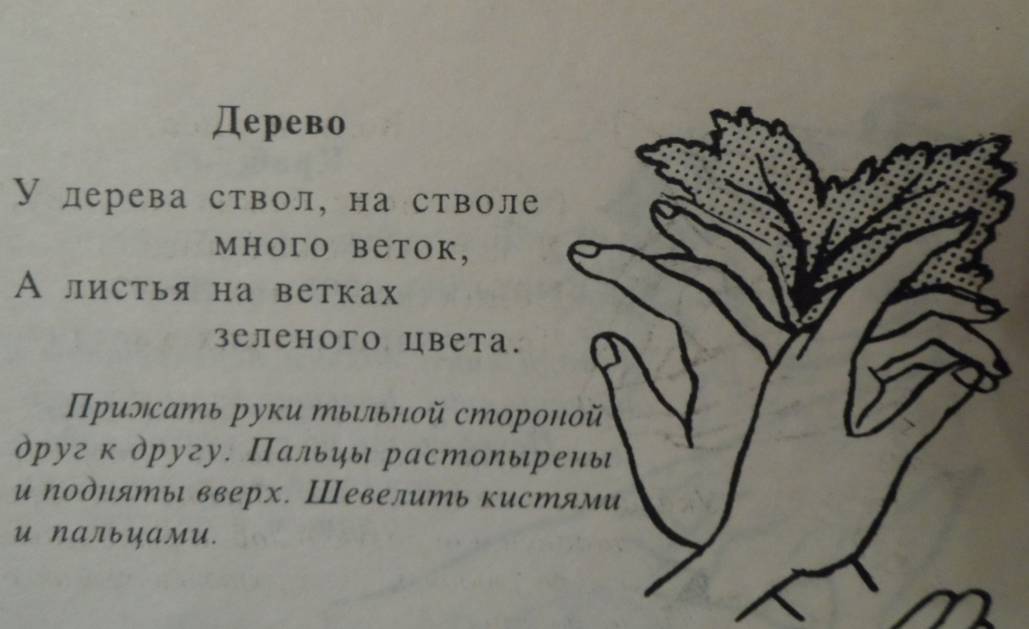
Пальчиковые игры
Коррекционные задачи:
развивать мелкую моторику рук;
развивать оптико-пространственное восприятие, воображение.
«Дерево»
У дерева ствол,
на стволе много веток,
а листья на ветках
зеленого цвета.

Slide 25
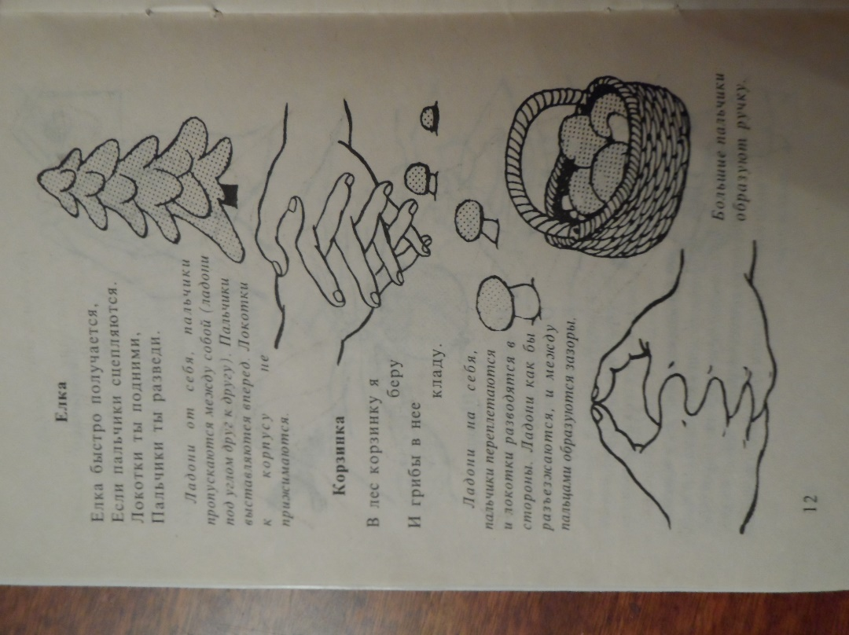
«Ёлка»
Ёлка быстро получается,
если пальчики сплетаются,
локотки ты подними,
пальчики ты разведи.
«Корзинка»
В лес корзинку я беру
и грибы в нее кладу.

Slide 26
Пальчиковая гимнастика «Пять грибов»
Топ-топ – 5 шагов,
В туесочке – 5 грибов:
(«идут» двумя пальчиками по столу)
(загибают по одному пальчику, начиная с мизинца)
Мухомор красный – гриб опасный,
А второй – лисичка – рыжая сестричка,
Третий гриб – волнушка, розовое ушко,
А четвертый гриб – сморчок, бородатый старичок,
Пятый гриб – белый, ешь его смело.

Slide 27
Пальчиковая гимнастика «Грибочки»
Как в лесу-лесочке руки сцепляют «в замок»
Выросли грибочки. поднимают постепенно руки вверх
Мы корзиночку возьмем левая рука согнута в локте, изображает корзинку
И грибочки соберем. правой рукой «собирают в корзинку грибы»
На лесной опушке загибают на левой руке пальцы по одному
Красуется волнушка,
На пеньке – опята,
Дружные ребята.
А в траве – лисички,
Рыжие сестрички.
Подбоченившись стоит
Под березой боровик.
Ну а груздь на крепкой ножке
Так и просится в лукошко.

Slide 28
Кроссворды
Задачи:
Воспитывать интерес к растительному миру наших лесов.
Формировать словесно-логическое мышление, умение делать выводы, обосновывать свои суждения.
«В лесу»
 |  | ^{1.}
 |  |  | ^{2.}
 |  |  | ^{3.}
 |  |  |  | ^{4.}
^{5.}
 |  |  |  | ^{6.}
1. Не спорю – не белый,
Я, братцы, попроще.
Расту я обычно
В березовой роще. (Подберезовик)
2. Встали в ряд сестрицы –
Стройные девицы.
Платьица белёные,
Шапочки зеленые. (Березы)
3. Отыскал я их в лесу,
А теперь домой несу.
Видишь – полное лукошко,
Будем жарить их с картошкой. (Грибы)
4. Её всегда в лесу найдёшь –
Пойдём гулять и встретим:
Стоит колючая, как ёж,
Зимою в платье летнем. (Ель)
5. Не найдешь у нас пилы,
Не рубили мы стволы,
Не стучали топором –
А под елью вырос дом. (Муравьи)
6. На пеньке живет семья:
Мама, папа, брат и я.
Дом один у нас, а крыша
Есть у каждого своя. (Опята)

Slide 29
Если решите кроссворд правильно, то в выделенных клетках по вертикали прочтете отгадку к загадке:
Весной веселит,
Летом холодит,
Осенью питает,
Зимой согревает. (Дерево)

Slide 30
«В лесу»
1. Посмотрите-ка, ребята:
Тут – лисички, там – опята,
Ну а это, на полянке
Ядовитые… (Поганки)
2. Вдоль лесных дорожек
Много белых ножек
В шляпках разноцветных,
Издали приметных.
Собирай, не мешкай!
Это… (Сыроежки)
 |  | ^{1.}
 |  | ^{2.}
 |  |  | ^{3.}
 | ^{4.}
3.Ходят в рыженьких беретах,
Осень в лес приносят летом.
Очень дружные сестрички
Золотистые… (Лисички)
4. Я в красной шапочке расту
Среди корней осиновых.
Меня увидишь за версту –
Зовусь я… (Подосиновик)
Если решите кроссворд правильно, то в выделенных клетках по вертикали прочтете отгадку к загадке:
Маленький, удаленький,
Сквозь землю прошел,
Красну шапочку нашел. (Гриб)

Slide 31
Спасибо
за внимание!

